Slide 1
شعبة التأهيل والتوظيف والمتابعة
Career Development Center
نحو مجتمع ريادي
مبادرة ريادة

Slide 2
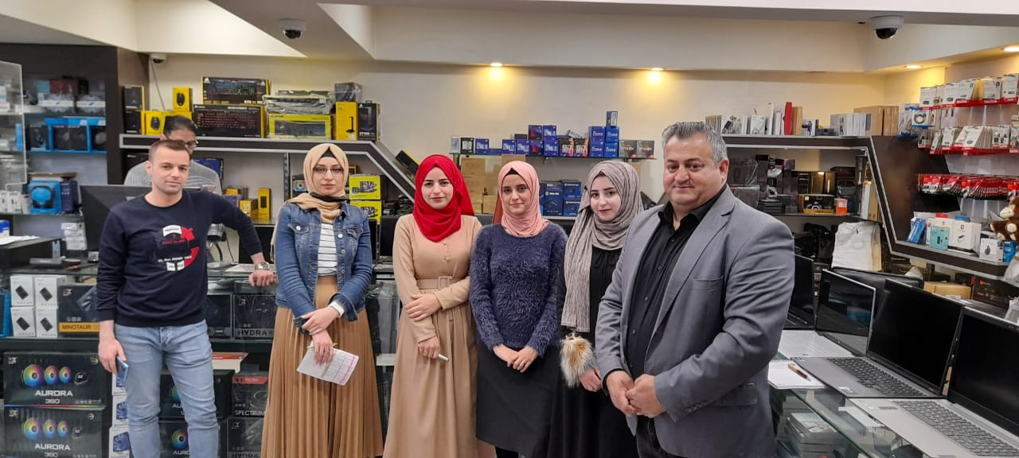
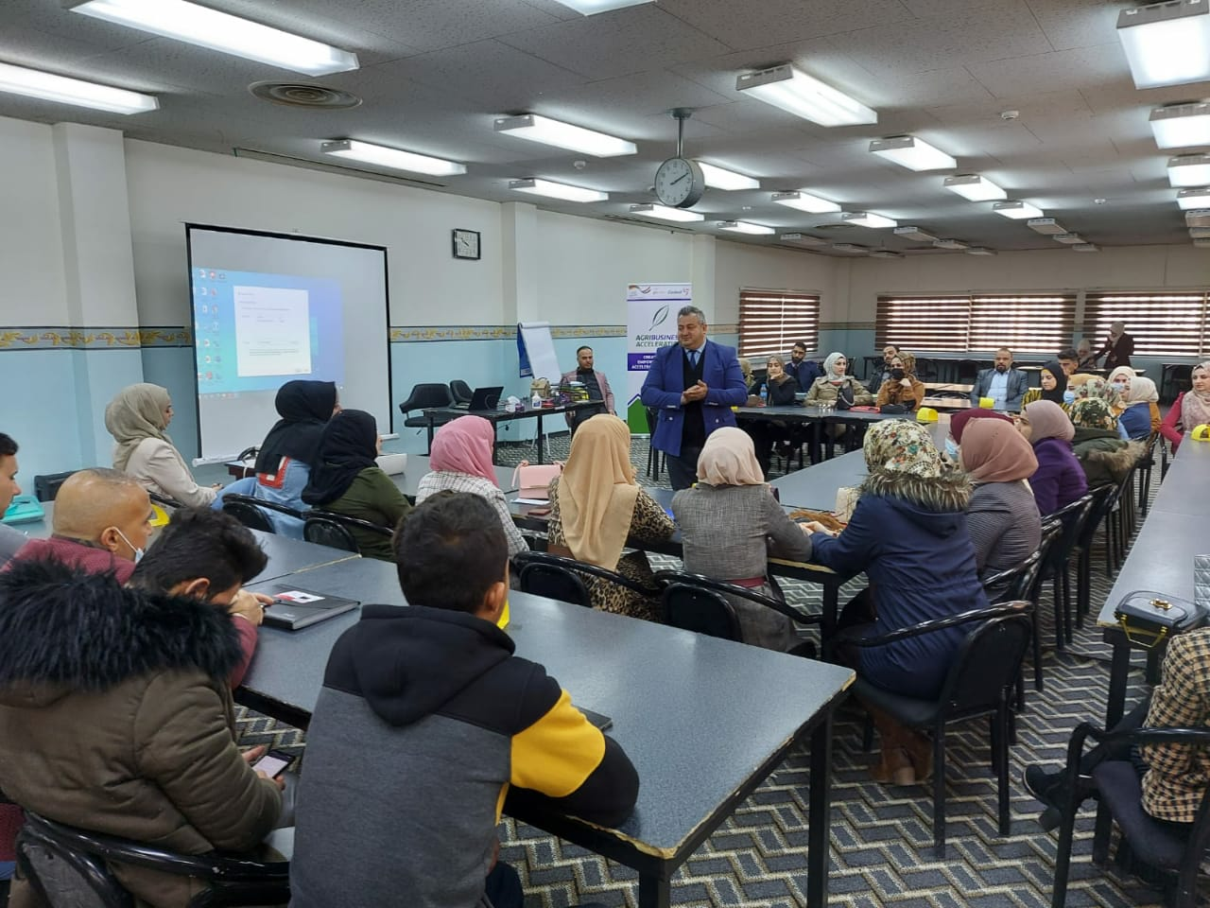
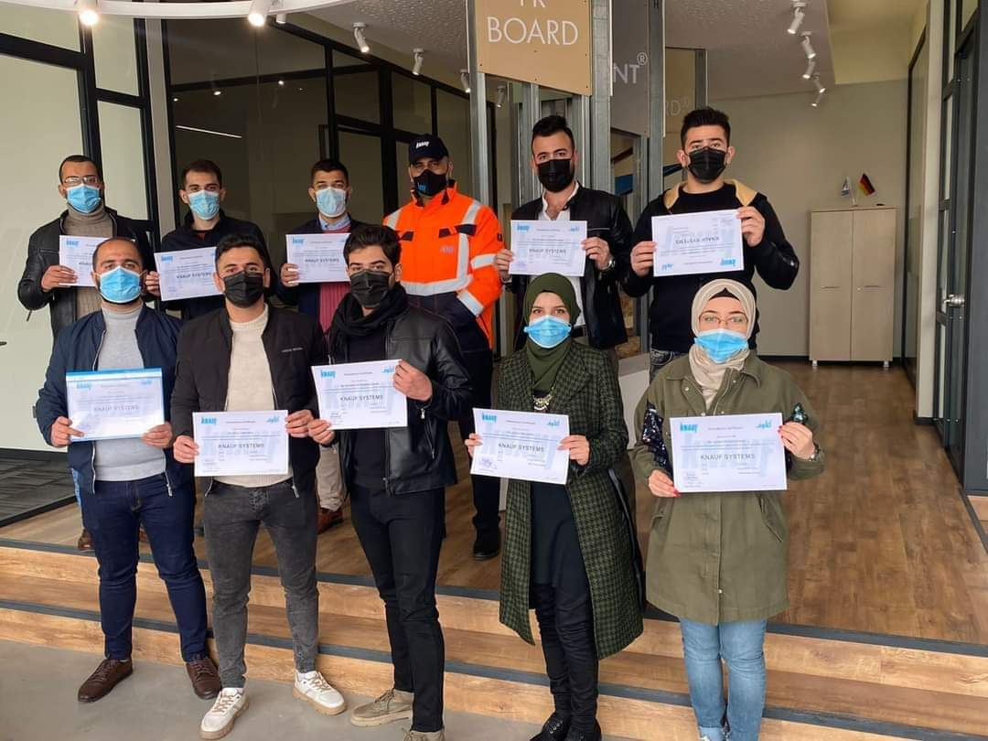
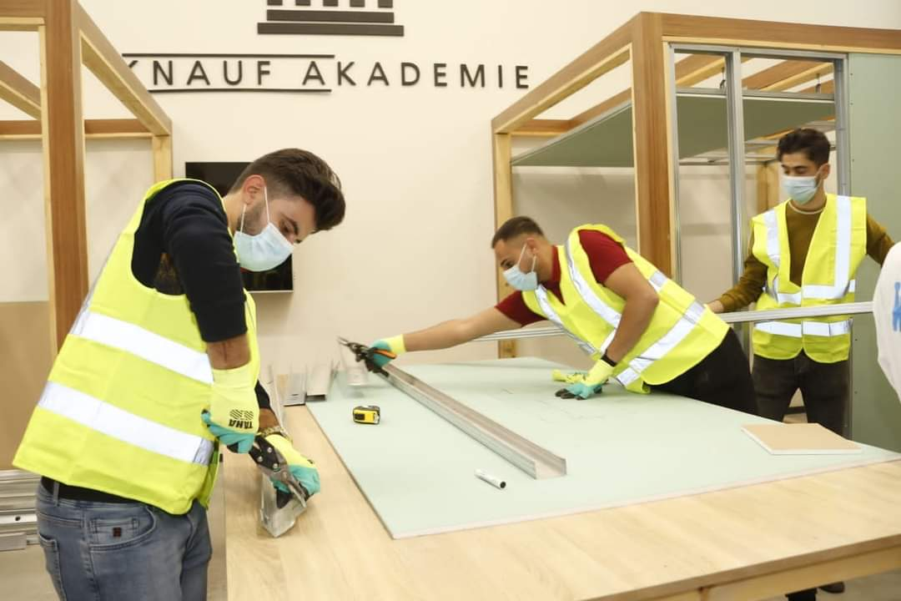
شعبة التأهيل والتوظيف والمتابعة
التوظيف
المتابعة
التأهيل

Slide 3
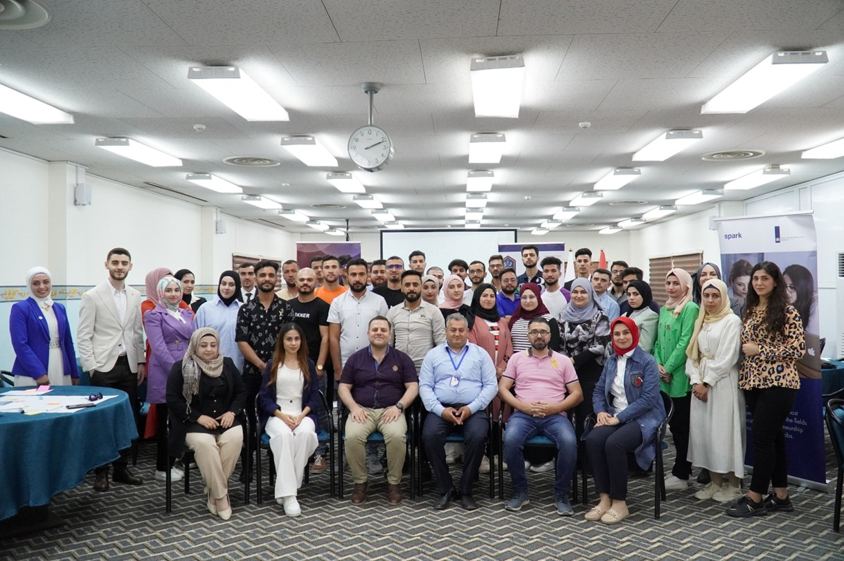
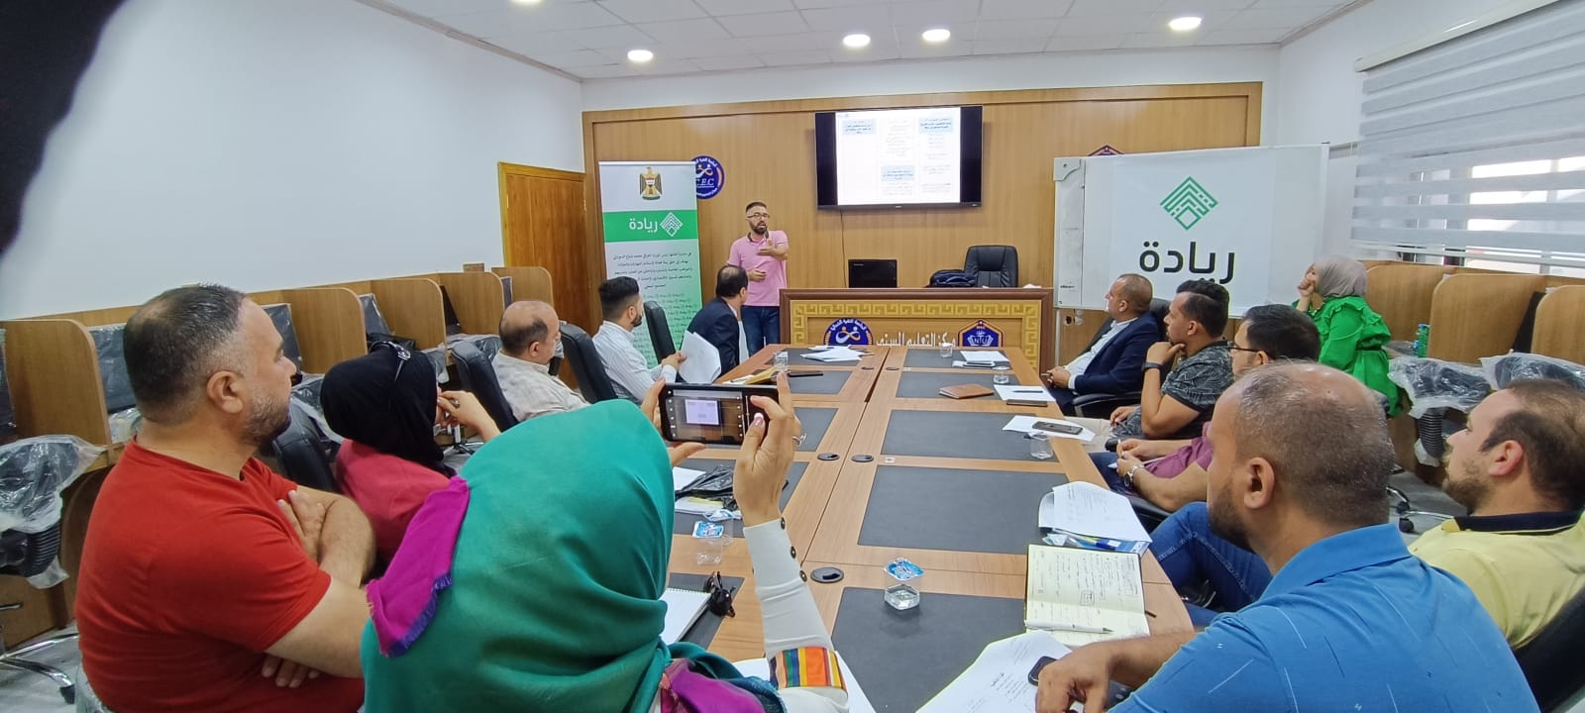
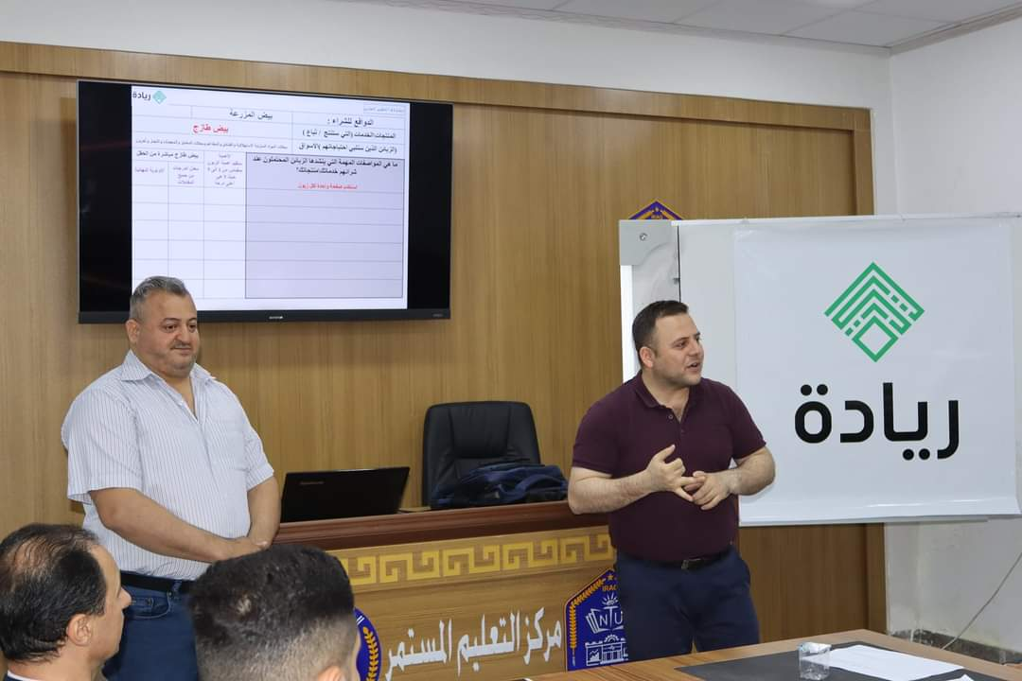
شعبة التأهيل والتوظيف والمتابعة
برامج التدريب الوظيفي
الدورات وورش العمل التطويرية والتأهيلية
فعالية يوم التصميم
برامج ريادة الاعمال
معارض الوظائف
البرنامج التوظيفي

Slide 4
نحو مجتمع ريادي
مبادرة ريادة
مبادرة اطلقها دولة رئيس مجلس الوزراء حرصاً على الإيفاء في تنفيذ البرنامج الحكومي في دعم المواطن اثناء الدراسة او بعدها في نيل فرصة لائقة لتحقيق ذاته ودعم فئات المتدربين والشباب وجعلهم منتجين واساسيين في مستقبل سوق العمل، واحتضان المبتكرين والأفكار الإبداعية والحفاظ على القيم المجتمعية والاقتصادية.

Slide 5
نحو مجتمع ريادي
مبادرة ريادة
تعتبر مبادرة ريادة من المبادرات المهمة التي تهتم بفتح افاق استثمارية ودعم المشاريع الصغيرة والمتوسطة للطلبة والخريجين من خلال توفير حاضنات الاعمال الخاصة بها وتوفير الدعم المالي الخاص بذلك.

Slide 6
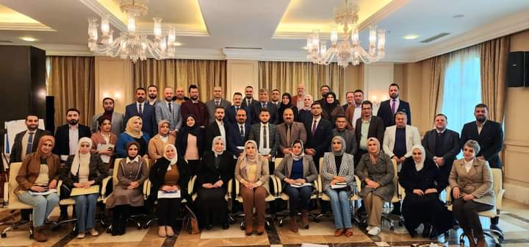
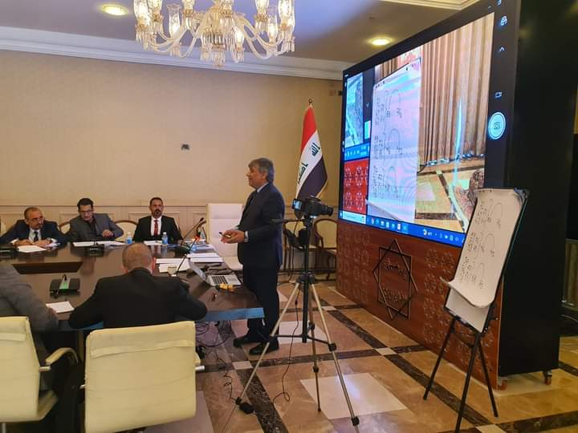
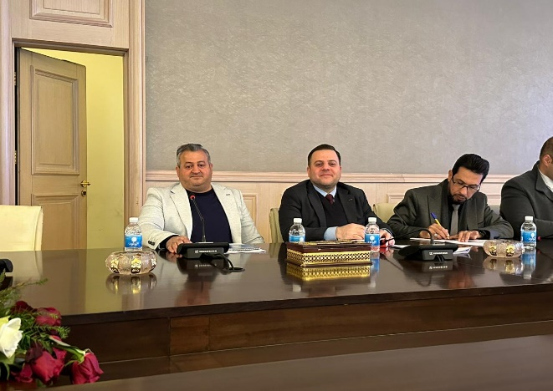
نحو مجتمع ريادي
مبادرة ريادة
شاركت شعبة التأهيل والتوظيف والمتابعة (CDC) في ورشة عمل لتدريب المدربين على مبادرة ريادة التي اقامت في مدينة بغداد والتي كانت بعنوان (Business Development Plan) والتي اقامتها هيئة المستشارين وتم القائها من المستشار الدكتور حسين فلامرز تضمنت الدورة التدريبية تسليط الضوء على كيفية تطوير خطط عمل المشاريع الصغيرة والمتوسطة بالإضافة الى الية اعداد جدوى اقتصادية للمشاريع الريادية.

Slide 7
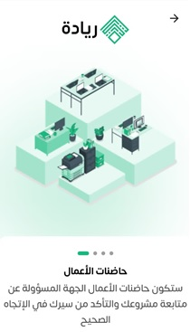
نحو مجتمع ريادي
مبادرة ريادة

Slide 8
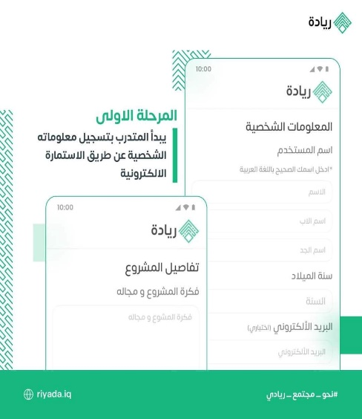
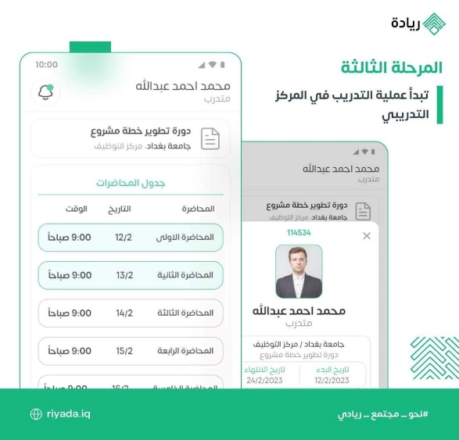
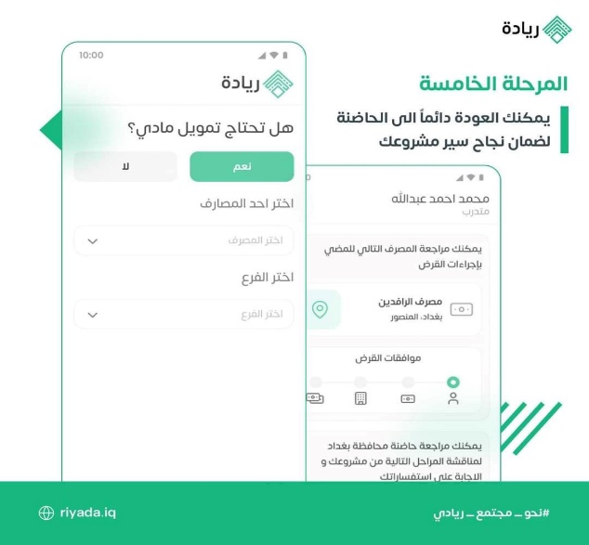
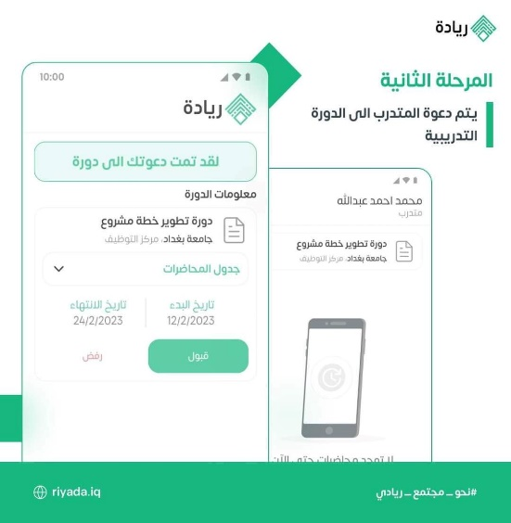
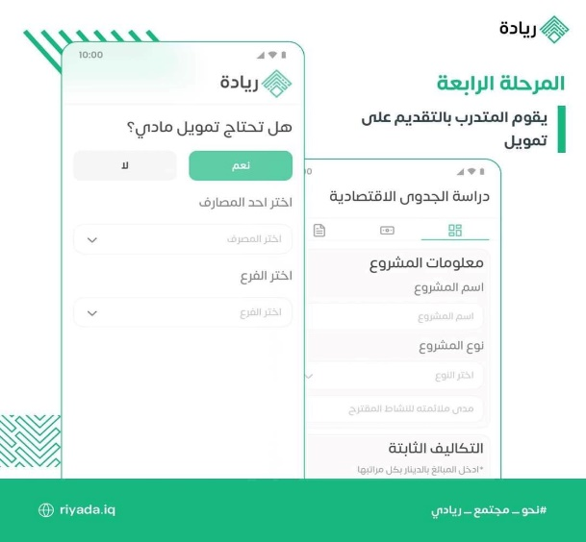
نحو مجتمع ريادي
مبادرة ريادة
(مراحل سير المبادرة)

Slide 9
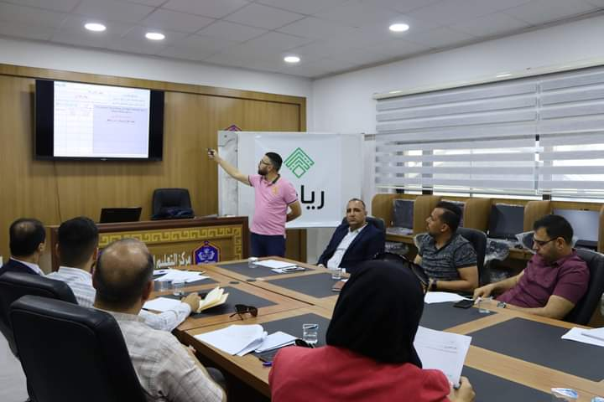
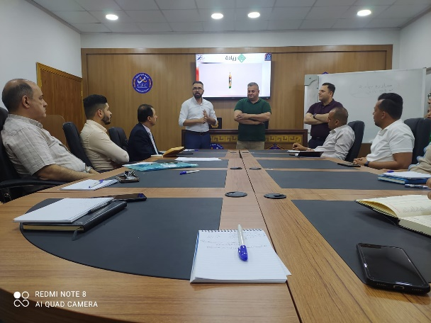
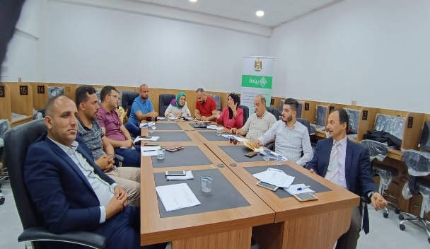
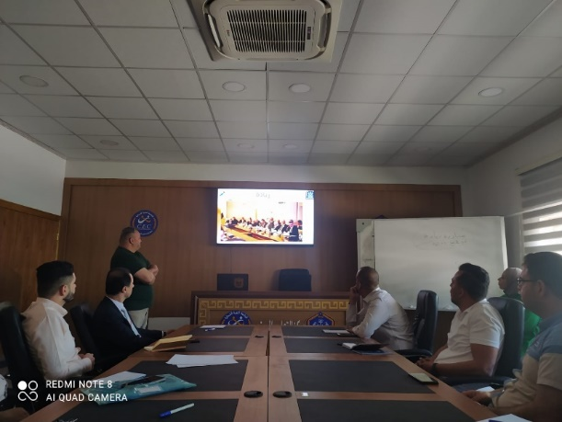
نحو مجتمع ريادي
مبادرة ريادة
(مراحل سير المبادرة)
نشر التطبيق والذي يخص تسجيل الطلبة والخريجين للمشاركة في مبادرة ريادة وبعد عملية الفرز حصلت محافظة نينوى على المرتبة الثالثة في اعداد المسجلين حيث بلغ عدد المسجلين فقط في جامعتنا على اكثر من (1174) مشارك من أصحاب الأفكار والمشاريع الريادية من اصل (11719) المسجلين في مدينة نينوى وبعد ذلك يتم التنظيم للانضمام بالدورة التدريبية التي ستقيمها الشعبة.
نظمت شعبة التأهيل والتوظيف والمتابعة ورش تدريبية لعدد من المنتسبين الذين تم اختيارهم من مختلف كليات ومعاهد الجامعة لكي يكونو مؤهلين لتدربين اعداد المشاركين ضمن المبادرة.

Slide 10
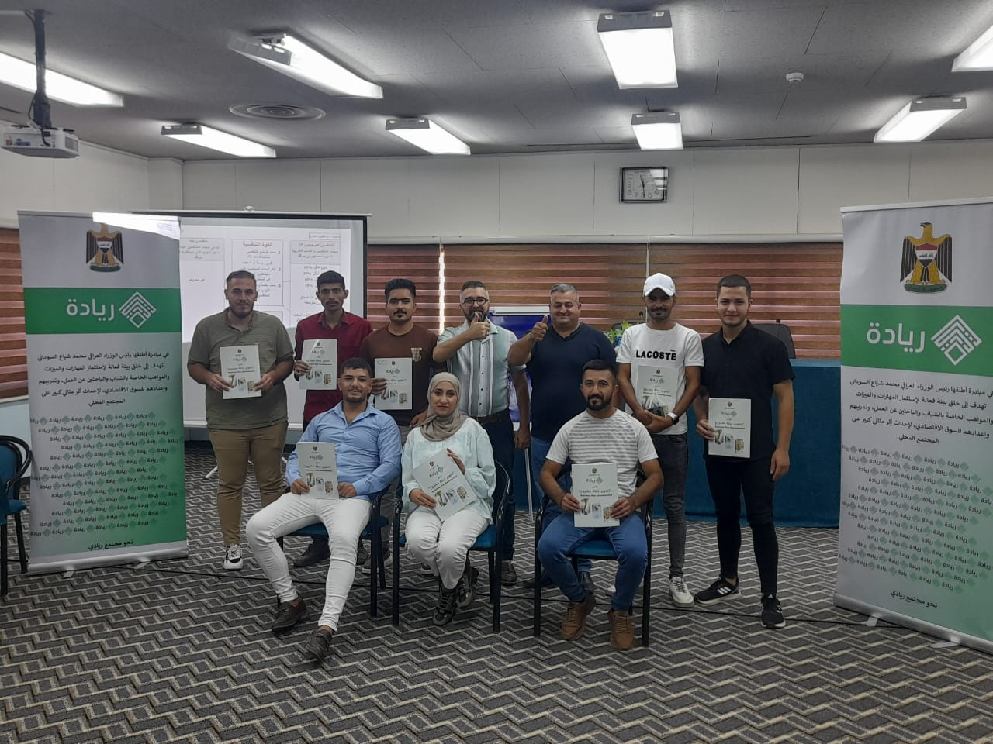
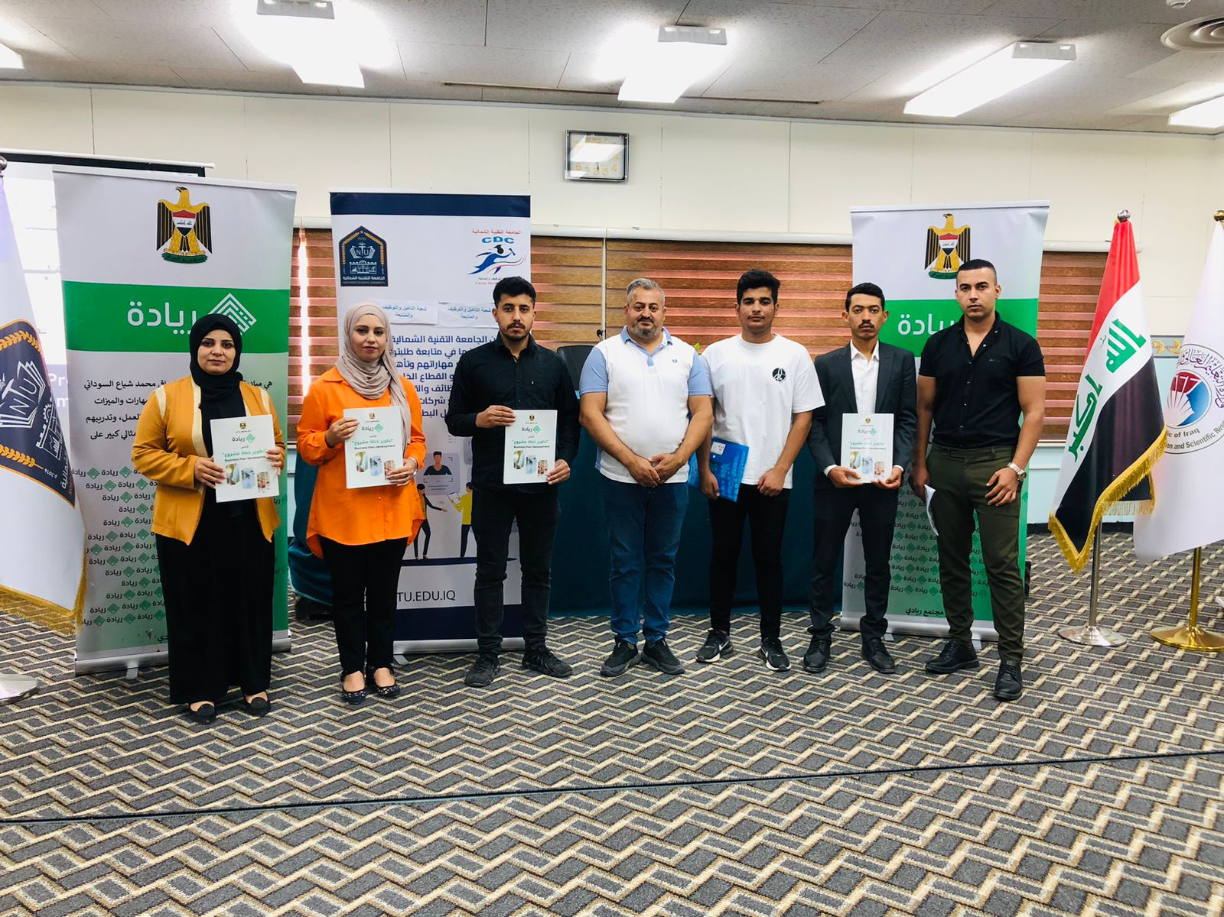
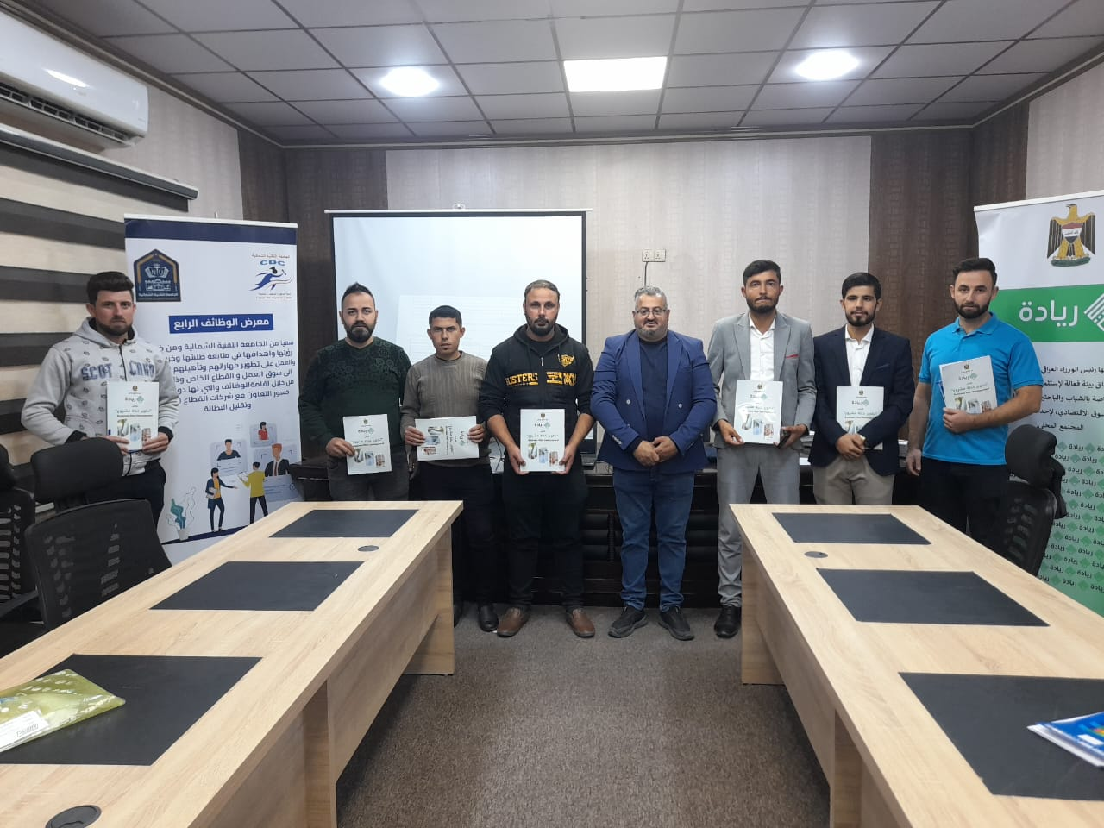
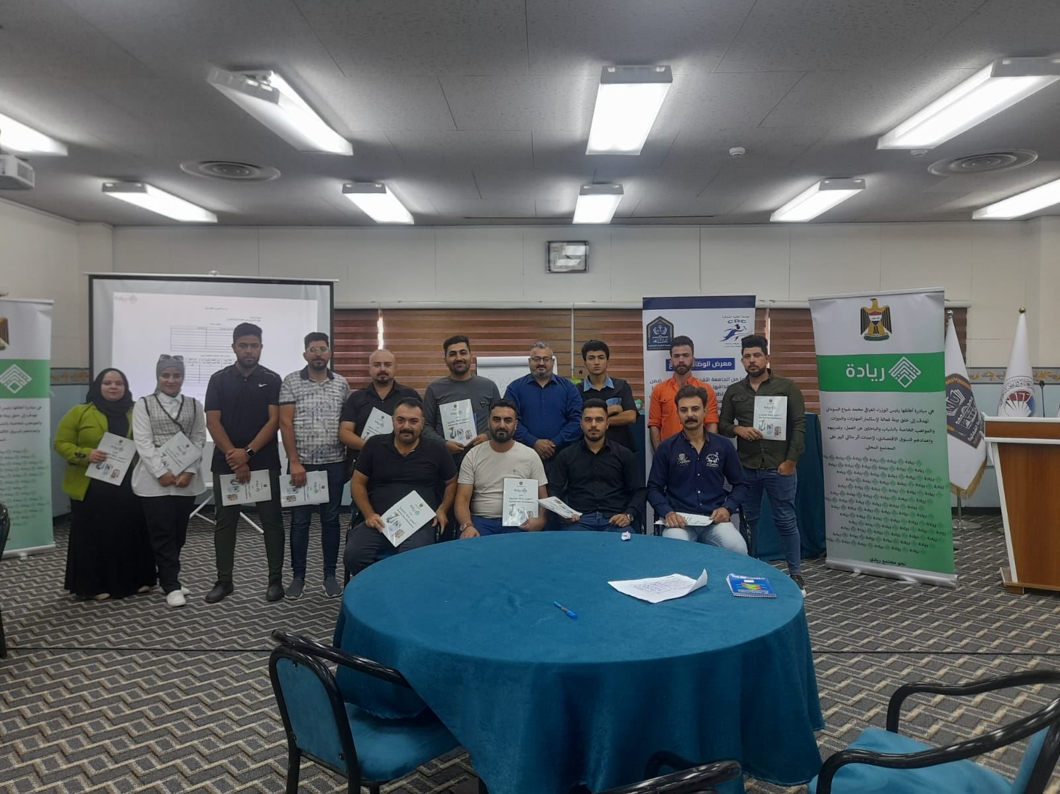
نحو مجتمع ريادي
مبادرة ريادة
(مراحل سير المبادرة)

Slide 11
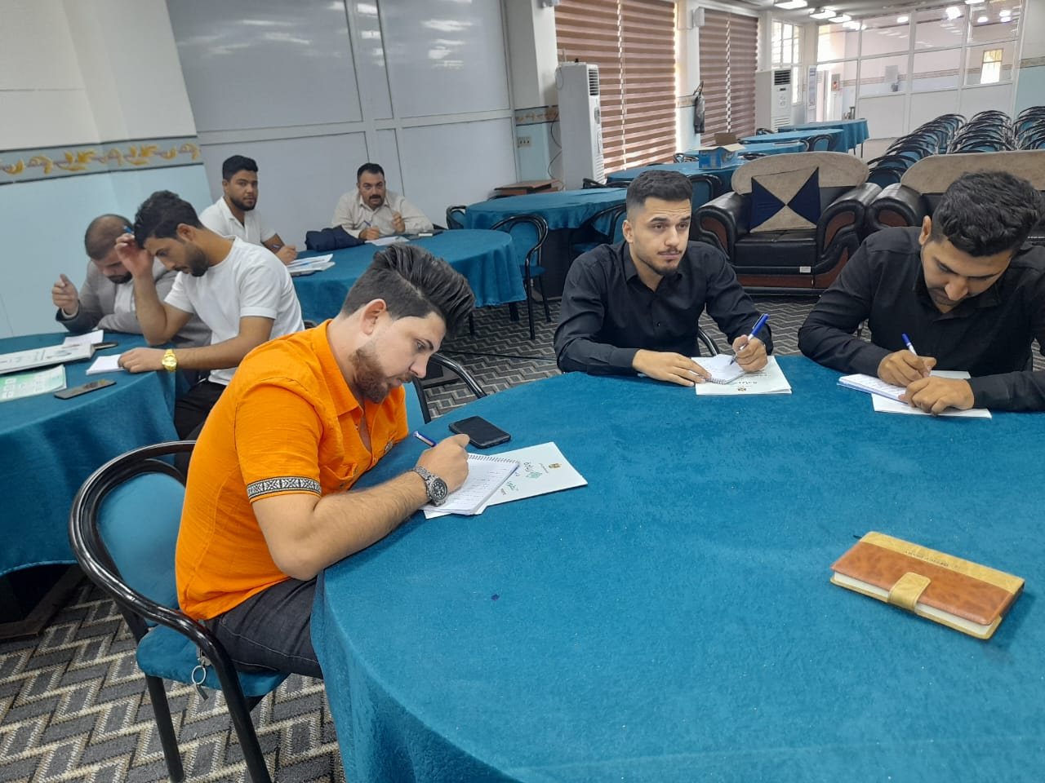
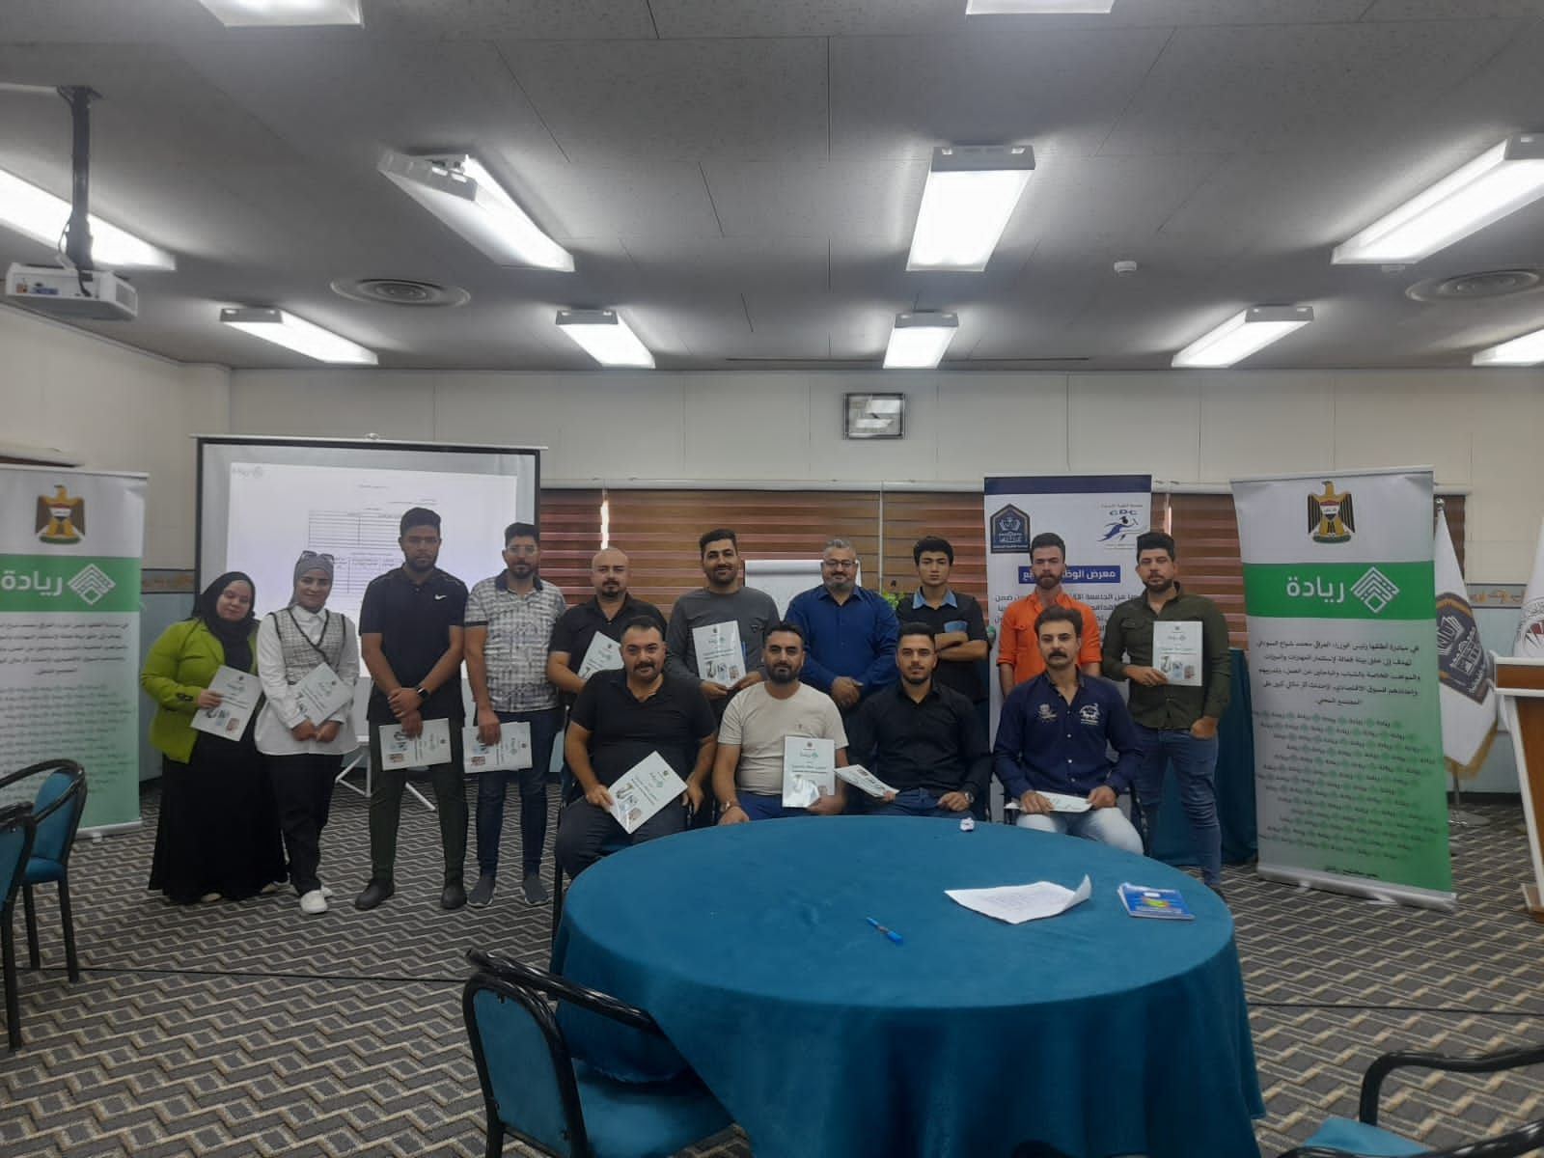
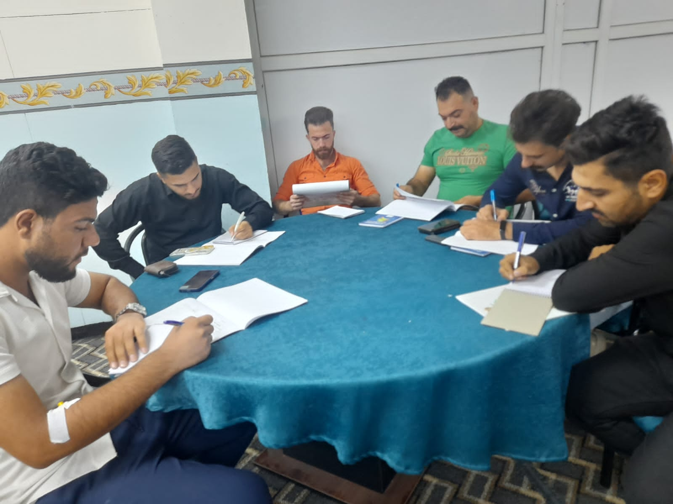
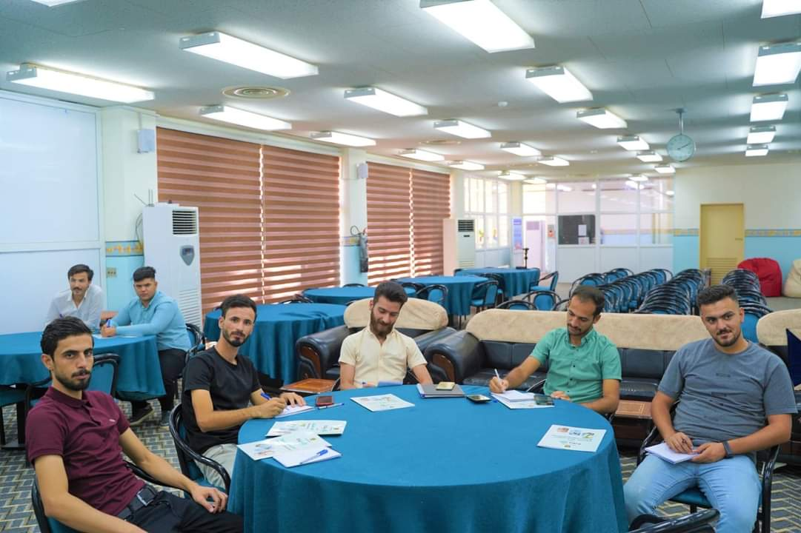
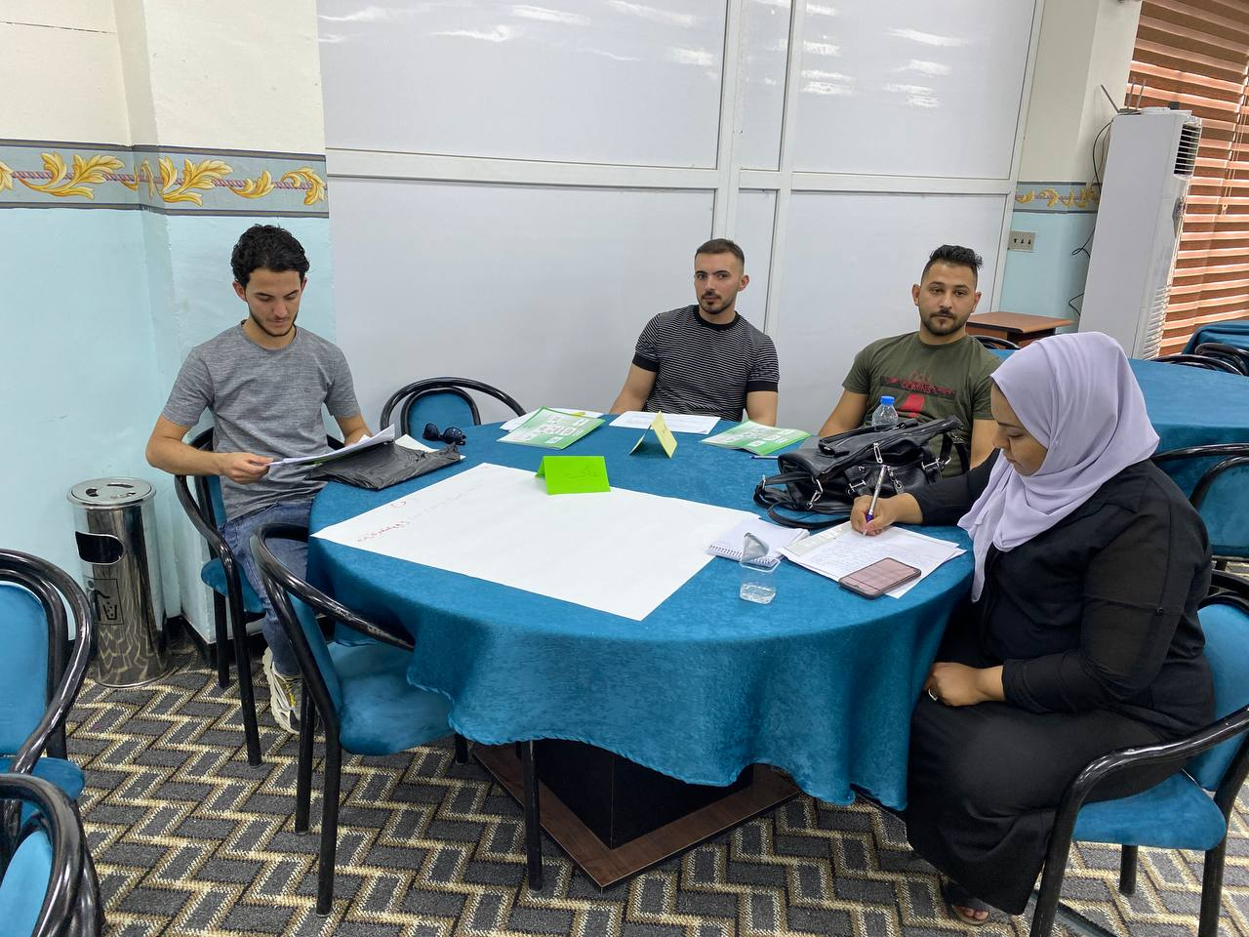
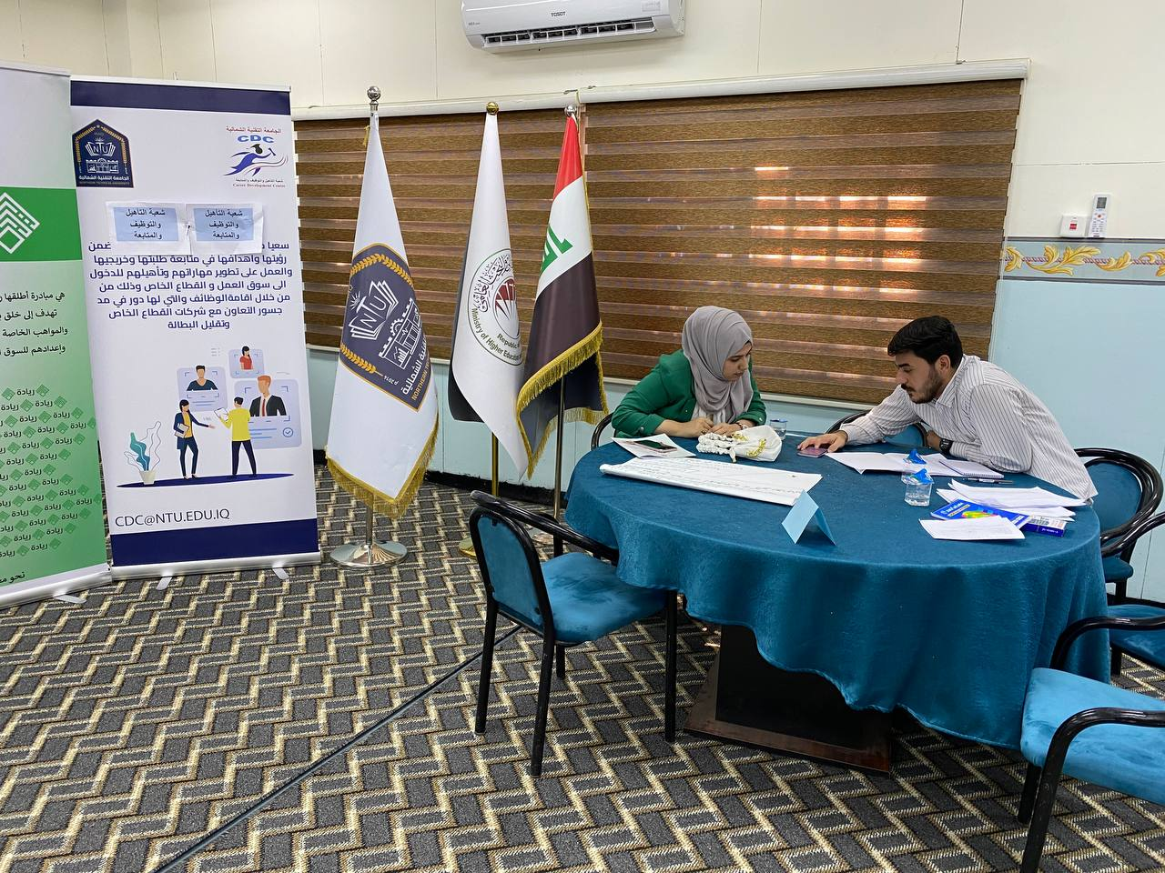
نحو مجتمع ريادي
مبادرة ريادة
(مراحل سير المبادرة)

Slide 12
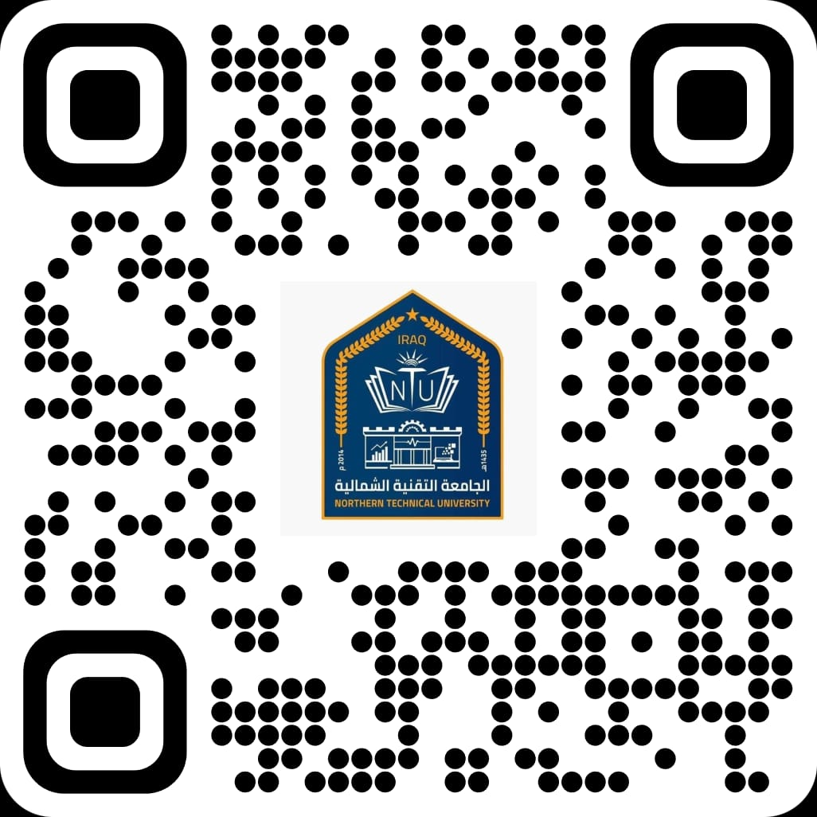
شعبة التأهيل والتوظيف والمتابعة
الجامعة التقنية الشمالية
العراق – الموصل
cdc@ntu.edu.iq
cdc2@ntu.edu.iq
ntu.cdc@gmail.com
https://ntu.edu.iq/ar/cdc-ar/

